Slide 1

리그오브레전드 승률 분석을 통한 챔피언 추천 시스템
OSSP / DHL
2016112190 한종호
2016112204 임정우
2016112231 정현성
2016112194 최재원

Slide 2
목차
1. 프로젝트 진행상황
2. 프로젝트 변경사항
3. 문제점
4. 프로젝트 일정

Slide 3
프로젝트 진행상황
1. 라이엇게임즈 API를 통한 데이터 수집
2. 데이터 분석 및 데이터를 통한 추천 챔피언 계산
3. Tkinter 모듈을 통한 GUI 제작

Slide 4
프로젝트 진행상황
1. API를 통한 데이터 수집
1. 2분에 100개씩 받아오는 API를 통해 90,000개의 경기 데이터 참조
2. 경기 데이터 중 사용할 데이터 분류
유저가 사용한 챔피언에 대해 승리 횟수, 한 챔피언에 대해 다른 챔피언이 게임에 존재할 때의 승리 횟수 사용

Slide 5
프로젝트 진행상황
2. 데이터 분석 및 데이터를 통한 추천 챔피언 계산
1. 각 챔피언마다 조합, 상성별로 승리 횟수 계산
2. 조합의 경우 라인별로 가장 상관관계가 큰 라인을 설정하여 해당 라인의 챔피언에 대해서 승률 계산
3. 상성의 경우 사용자와 같은 라인의 챔피언에 대해서 승률 계산

Slide 6
프로젝트 진행상황
2. 데이터 분석 및 데이터를 통한 추천 챔피언 계산
앞에서 분석한 데이터를 기초로 각 챔피언 별 추천 정도를 상황별로 구분하여 계산
1. 상대 챔피언이 선택된 경우
2. 아군 챔피언이 선택된 경우
3. 상대 챔피언과 아군 챔피언이 둘 다 선택된 경우
4. 아무것도 선택되지 않은 경우
에 따라 추천해줄 챔피언 계산

Slide 7
프로젝트 진행상황
3. GUI
Tkinter 모듈을 사용하여 GUI 제작
실제 게임 속 챔피언 선택 화면과 비슷한 형태로 제작

Slide 8
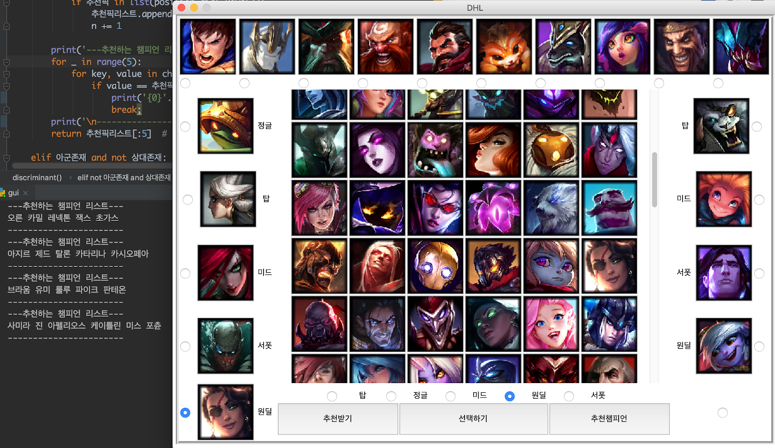
프로젝트 진행상황
3. GUI
> 10명의 유저가 밴한 챔피언 출력
> 각 유저가 선택한 챔피언을 각 버튼에 집어넣고, 프로그램 사용자가 [추천받기]를 누르면 챔피언 리스트 출력 (파이썬 콘솔 내부)

Slide 9
프로젝트 변경사항
예정: 머신러닝 모델을 사용하여 챔피언 추천 정도 계산
->
변경 후: 판별 함수를 사용하여 조합, 상성 간 승률을 모두 참조하는 추천 정도 계산

Slide 10
문제점
-계산식-
- 챔피언 간 조합과 상성을 참조하여 추천 정도를 계산하는 형식
-> 정확도 측면에서 검증되지 않은 계산
-> 더 정확한 방식을 사용한 계산식 필요

Slide 11
문제점
-GUI-
- 게임을 많이 플레이한 유저들은 사용할 수 있지만, 초보들이 사용하기 어려운 점이 있음
- 사용자의 선택에 대한 가시성이 너무 떨어짐
- 추천 챔피언을 GUI에서도 표시

Slide 12
프로젝트 일정
- GUI 문제점 해결 ( 라인 중복 선택, 챔피언 선택 오류 등 수정)
- 챔피언 추천 계산식 수정

